Slide 1

Tips für eine
Erfolgreiche Bewerbung

Slide 2

Bewerbungswege
/01
Где и как
Где водятся работодатели и как их найти
/03
Вакансии
Будущая работа начинается с объявления. И эти объявления надо научиться читать
/05
Подготовка к собесу
Что и как надо готовить?
/02
Подготовка документов
Bewerbung, Anschreiben, Zeugnisse, Deckblatt, Рекомендации и Аттестаты
/04
Презентация
Как подать, продать себя. Что можно говорить, а что нельзя
/06
Отказ
Счастливый конец или работа над ошибками?

Slide 3




Где? Как?
LinkedIn
Английский
XING
Немецкий
Биржи
Их много
Друзья
Рекомендации

Slide 4
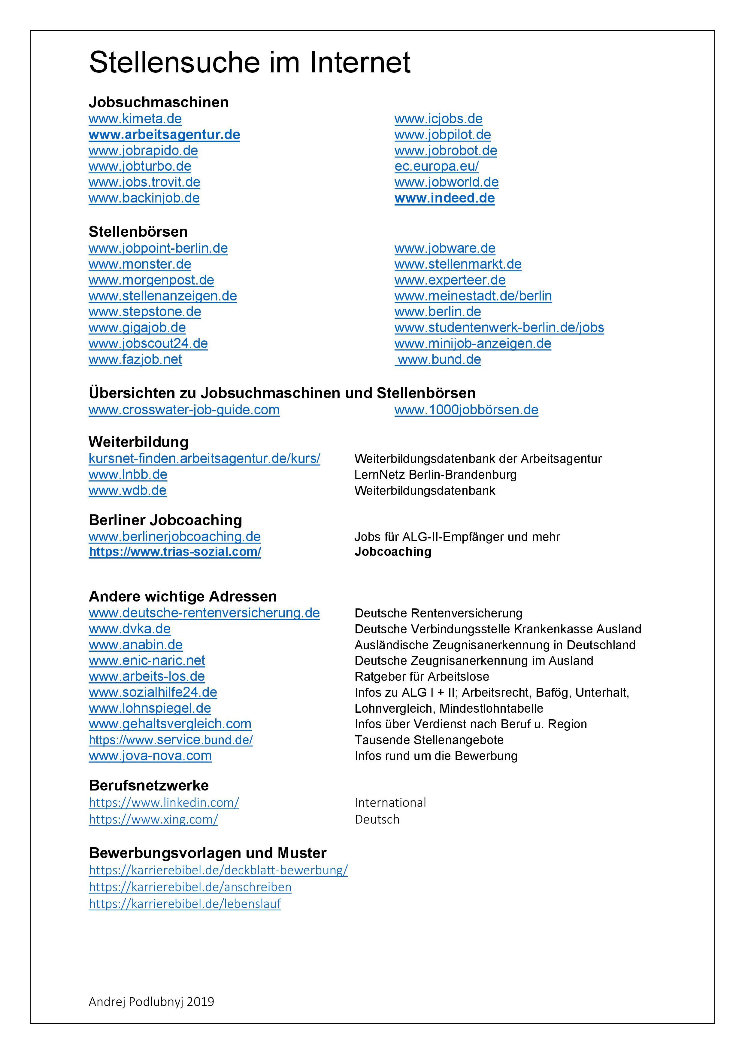




Порталы и поисковики
Порталы
Друзья
HR-агенства

Slide 5
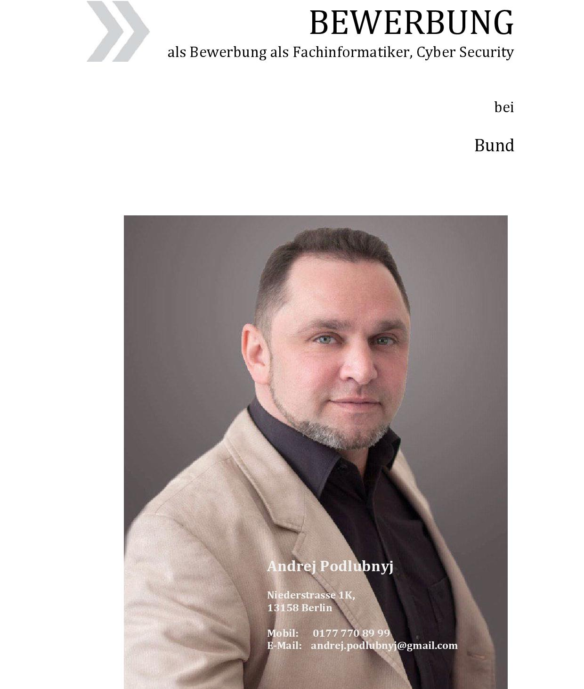




Deckblatt
Фотография
Название фирмы
Имя, способ связи
Soft Skills & Hard Skills

Slide 6



Slide 7

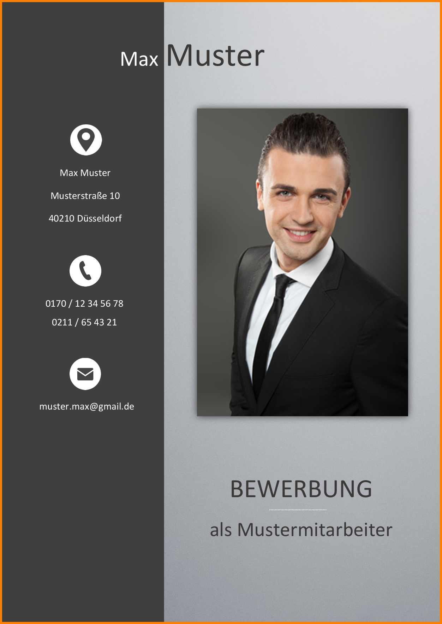

Slide 8



Slide 9



Deckblatt
Уникальность
Улыбка
Взгляд в лицо «собеседника»

Slide 10
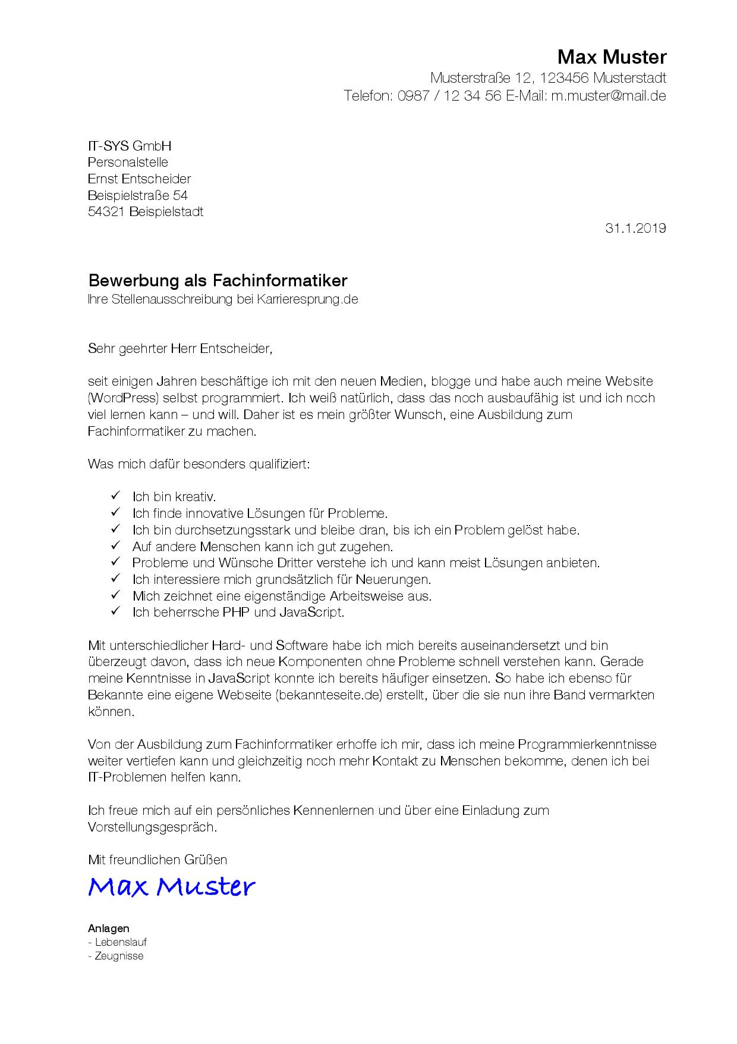
Anschreiben
Формальности
Текст с согласован с вакансией
Дата, Подпись
Din 5008
Soft Skills & Hard Skills

Slide 11
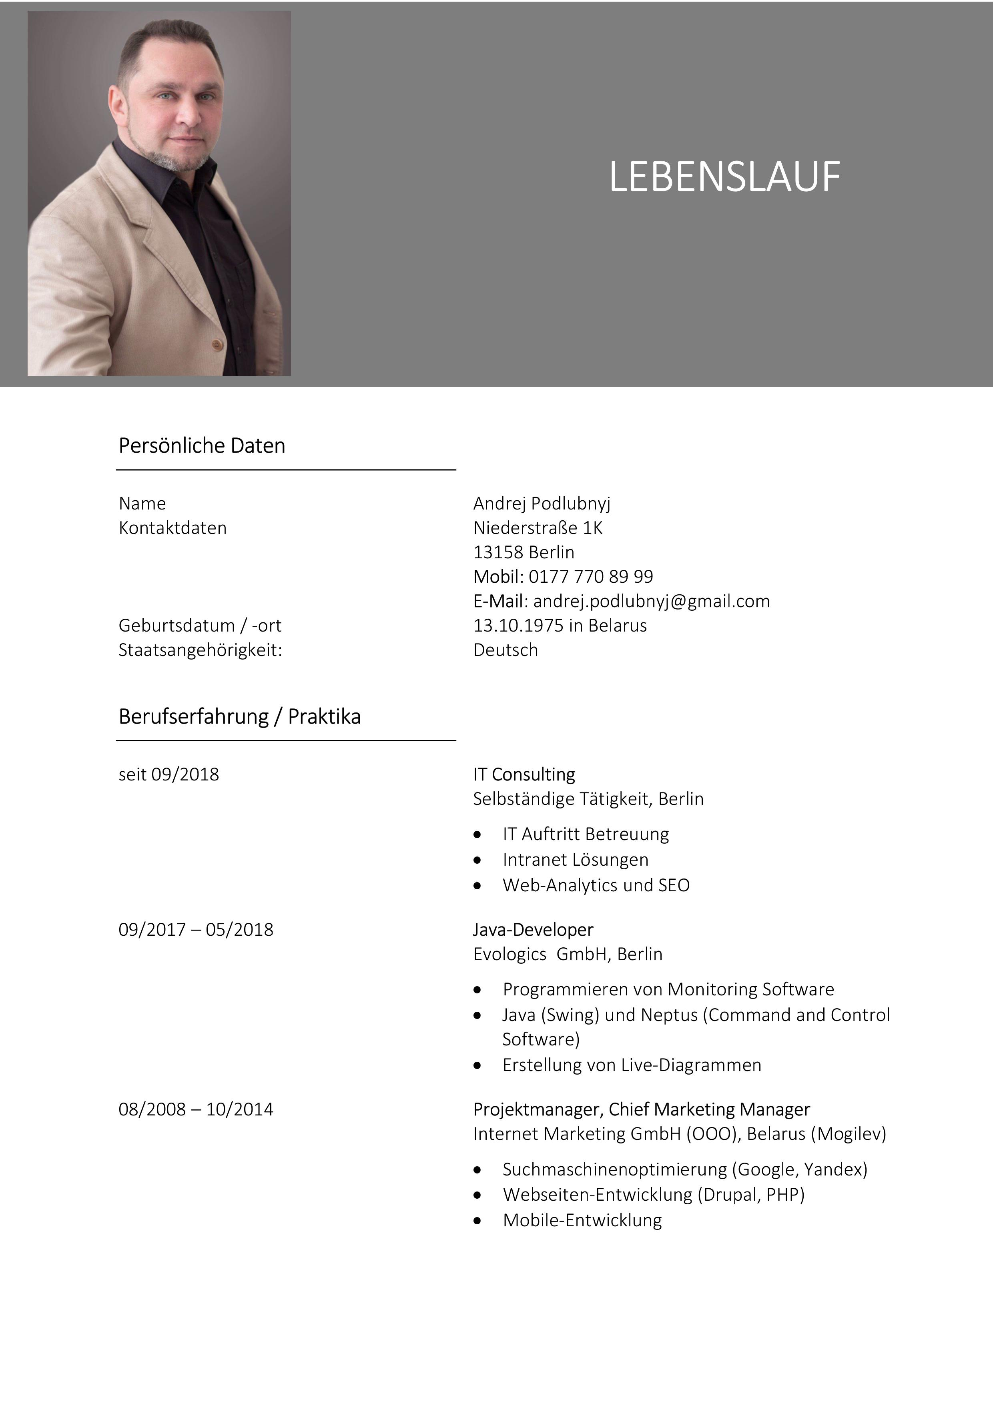
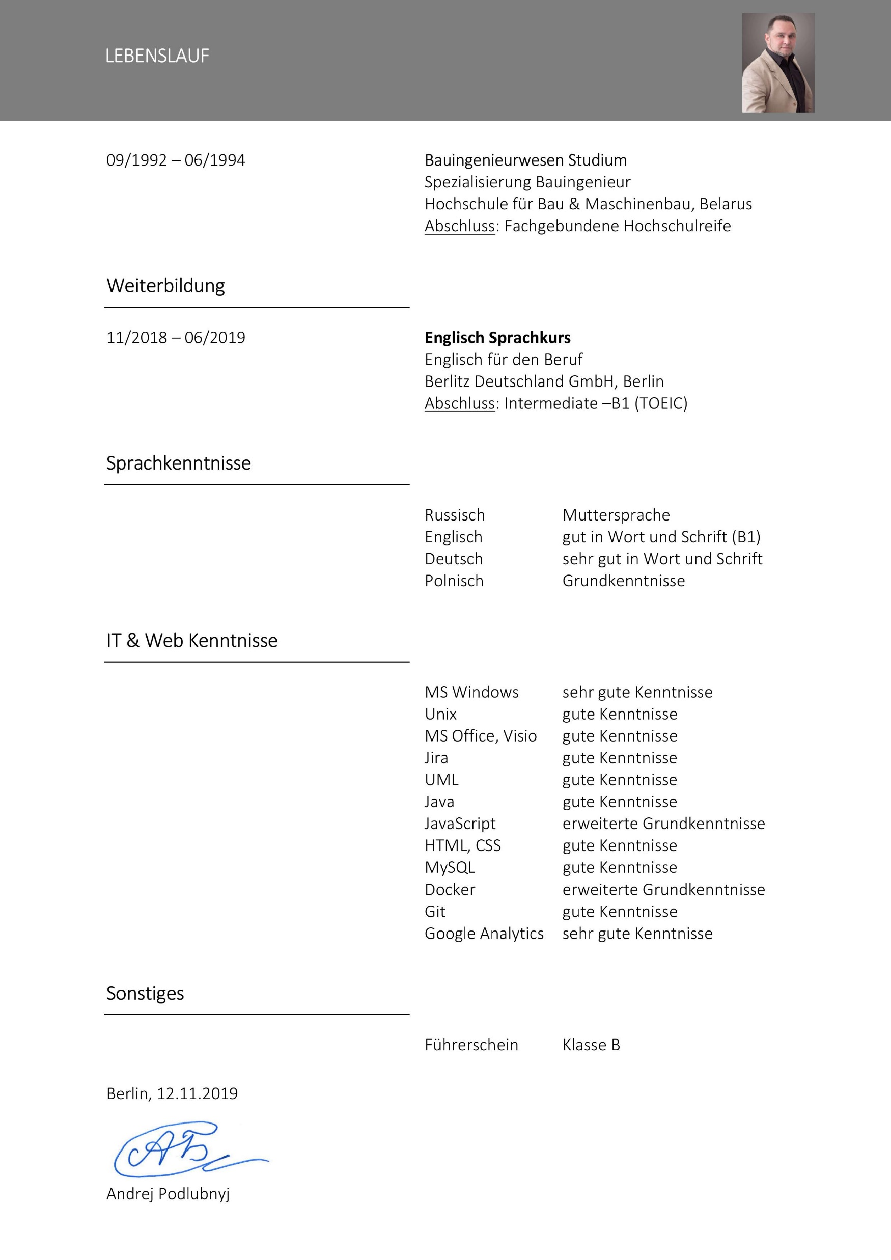
Lebenslauf
Фотография
Название фирмы
Имя, способ связи
Soft Skills & Hard Skills

Slide 12
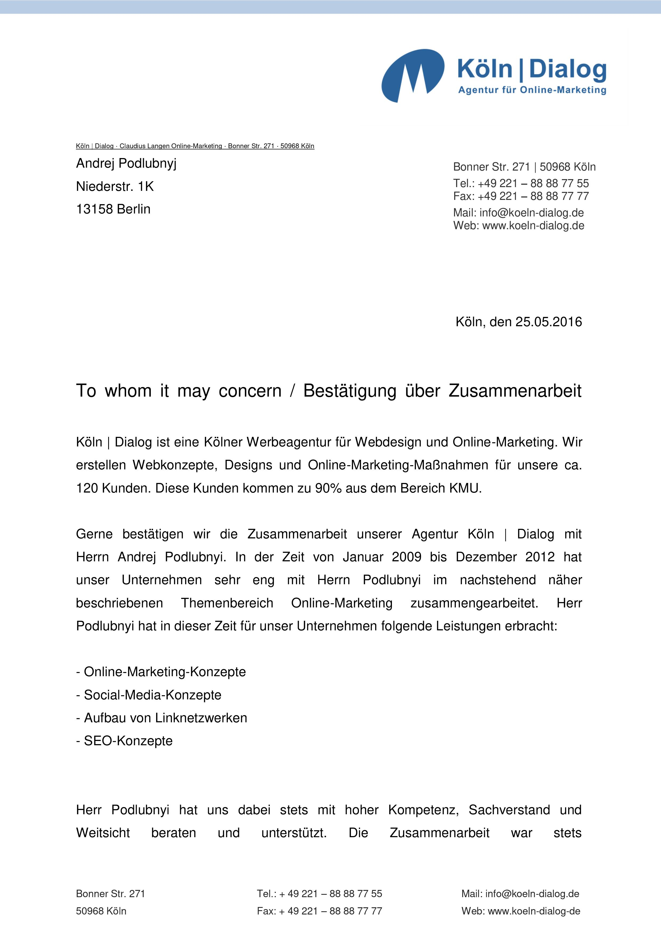
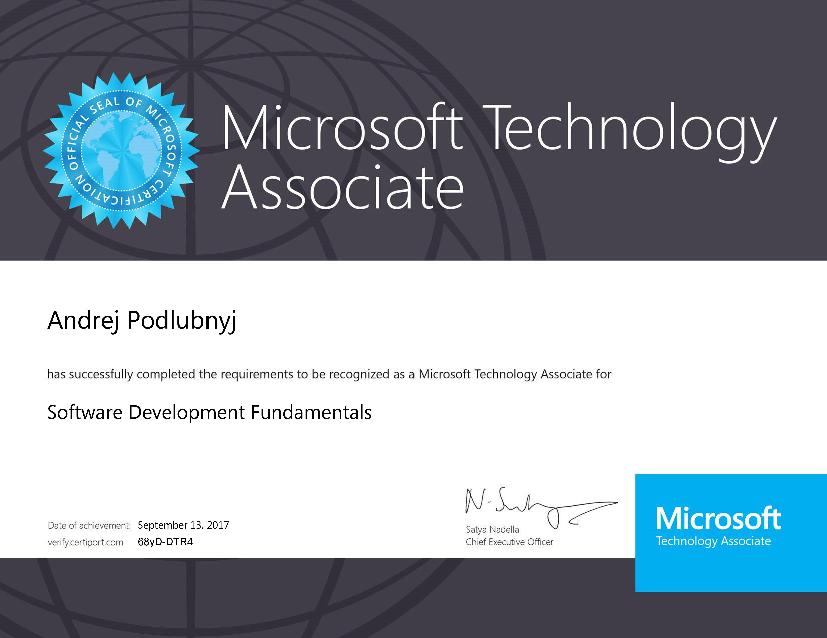
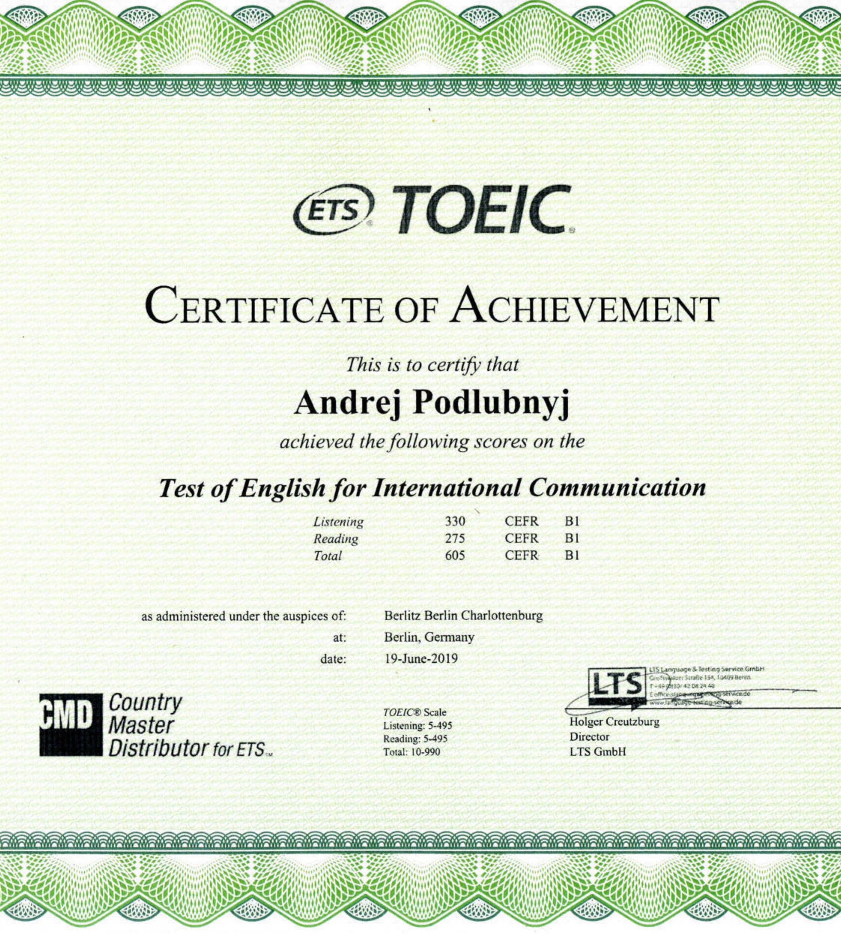
Nachweise
Образование
Сертификаты
Рекомендации
Soft Skills & Hard Skills

Slide 13
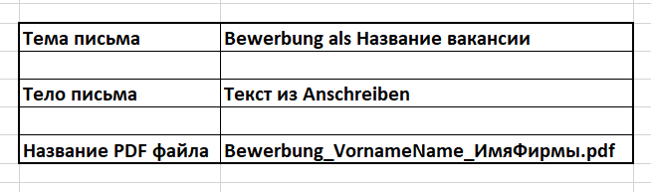
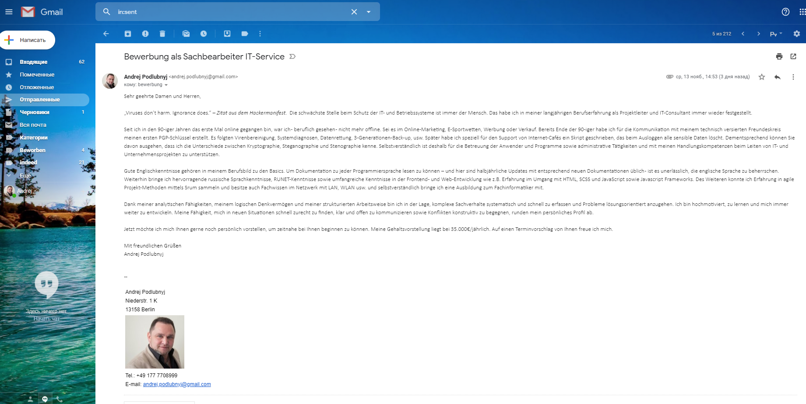
Емайл
Тема письма
Письмо
Подпись

Slide 14
Путь джидая
Собрать документы
Которые хочет увидеть наниматель
Очаровать
Рынок труда
01
03




Найти вакансию
Которая на более чем 80% подходит на вас
Подготовиться к собеседованию
Ответы и вопросы
02
04

Slide 15
Как пройти собеседование?
Прочитать объявление
Одежда
Выписать все аббревиатуры
Приветственные формулы и жесты
Узнать больше о продуктах и конкурентах
Подготовить трёхминутный спич о себе

Slide 16
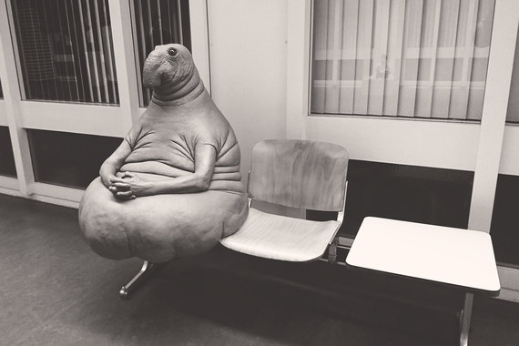
Что потом?

Slide 17
Сколько ждать?
Надо ли вообще звонить и писать?
Одну неделю?
Один день?
Две недели?
Один месяц?

Slide 18

Скачать пдф
Andrej Podlubnyj
Telegram: @andron13

